Slide 1

制定企业计划
选自：模块三编制计划，任务二 制定企业计划
管理学基础

Slide 2
1.了解确定目标的作用；
01
知识
目标
2.了解确定目标的基本原则；
02
3.掌握制定目标的步骤
03

Slide 3
能力
目标
能力目标1：
能力目标2：
学会编制并运用计划的程序与方法；
能运用目标管理分析和解释企业的管理行为；
运用时间管理合理制订个人计划。

Slide 4


Slide 5
01 学习目标
02 内容讲授
03 总结
内容大纲
（一）：计划及其作用
（二）：计划的种类
（三）：计划的制订要求与过程
重点：
1个定义：计划的含义；
5个种类：计划的种类
难点：计划的制订要求与过程

Slide 6
01 学习目标
02 内容讲授
03 总结
导入案例
哈尔担任总经理将近一年了。他在审阅企业有关年终情况的统计资料时，发现结果是出乎意料的糟糕。记得他刚刚担任总经理时的第一件事，就是迅速制定了企业的一系列工作计划和目标。具体地说，他要解决企业的浪费、员工费用过高、废料运输费过多的问题。他提出了具体的要求：在一年内要把购买原材料的费用率降低15%～20%；把用于支付员工加班的费用从原来的13万美元减少到6万美元；要把废料运输费用降低4%等。他把这些计划指标告诉了有关方面的负责人。然而，年终统计资料表明：原材料的浪费比去年严重，消耗费率竟占公司费用总额的22%；职工加班费用也只降到11万美元；运输费用也没有降低等。
为此，他立即召开有关人员参加会议，打算对这些情况进行通报，研究一些问题和对策。会上，他严肃地批评了分管生产的副总经理。而生产副总经理则争辩说：“我曾对员工强调过要注意减少浪费的问题，原以为员工会执行我的要求”；财务部门的负责人也附和着说“我已为削减超时的费用做了最大的努力。只支付那些必须支付的款项”；负责运输方面的负责人则说：“我对未能把运输费减下来并不感到意外，因为我们已经想尽了一切办法。我预计明年的运输费可能要上升4%～5%”。会议成了抱怨会，无法正常进行，只好在与会人员的抱怨声中散会了。
问题：哈尔计划失败的原因是什么？

Slide 7

01 学习目标
02 内容讲授
03 总结
一、计划及其作用
（一）计划的概念
Transition Page
计划(planning)——通过科学的预测，权衡客观的需要和主观的可能，提出未来一定时期内要达到的目标以及实现目标的途径、方法 。

Slide 8
01 学习目标
02 内容讲授
03 总结
（二）计划与其他管理职能的关系
需要怎样的职工？哪些部门需要？
员工的特点关系到，采用何种领导方式
1
2
3
4
Transition Page
怎样指导和领导员工
为了确保计划取得成功
什么样的组织结构
这使我们知道

Slide 9
01 学习目标
02 内容讲授
03 总结
常见的对计划的误解
导入任务
资
料
卡
误解之一：不准确的计划浪费管理者的时间。其实，计划迫使管理者认真考虑要干什么和怎样去干，搞清这两个问题本身就很有价值。计划的最终结果仅仅是计划的目的之一，即使最终并未达到预期的目标，但通过认真进行计划的安排，管理者把握了明确的方向，从而在实施过程中使偏离正确方向的损失减少，这也是计划本身的价值所在。所以，在某些情况下，未达到目标不能算是重大失误，为掩盖事实真相而制造假象才是更为严重的错误。
误解之二：计划可以消除变化。环境的变化并不是某个组织的管理者所能控制的，无论组织的计划多么周全，环境的变化总会发生。管理者所能达到的只是预见变化并制定应变措施，实际上，这也是管理者制订计划的目的。

Slide 10

01 学习目标
02 内容讲授
03 总结
课堂提问
人们不做计划的理由有哪些？这些冠冕堂皇的理由能否成立？

Slide 11
01 学习目标
02 内容讲授
03 总结
一、计划及其作用
（三）计划的特点
1
5
效率性
首位性
特点
2
4
普遍性
创造性
3
目的性

Slide 12
01 学习目标
02 内容讲授
03 总结
一、计划及其作用
（四）计划的作用
1
计划为组织指明了方向
计划的
作用
2
计划减少了组织的不确定性
3
计划有利于合理配置资源
4
计划为管理者提供了控制标准

Slide 13
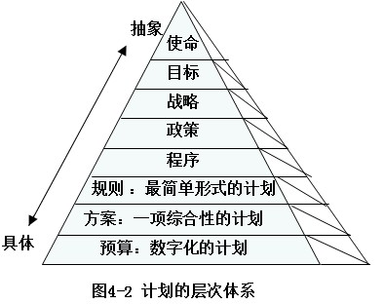
01 学习目标
02 内容讲授
03 总结
二、计划的种类
1.按照计划的形式和层次分类

Slide 14
01 学习目标
02 内容讲授
03 总结
二、计划的种类
2.按照时间跨度分类
长期计划
1
2
中期计划
短期计划
3

Slide 15
01 学习目标
02 内容讲授
03 总结
二、计划的种类
3.按照企业职能分类
销售计划
财务计划
1
5
2
生产计划
人事计划
6
供应计划
后勤保障计划
3
7
新产品开发计划
4

Slide 16


01 学习目标
02 内容讲授
03 总结
二、计划的种类
4.按照指导程度分类
（2）具体性计划
（1）指导性计划

Slide 17
01 学习目标
02 内容讲授
03 总结
二、计划的种类
5.按照计划对组织整体活动的影响范围和程序分类
2. 战术计划
1.战略计划

Slide 18
01 学习目标
02 内容讲授
03 总结
二、计划的种类
不同的管理层都做哪些计划？
高层管理者——战略计划、指导性计划、长期计划、高层管理计划、非程序性计划；
基层管理者——作业计划、具体计划、短期计划、基层管理计划、程序性计划。

Slide 19
01 学习目标
02 内容讲授
03 总结
三、计划的制订要求与过程
（一）制订有效计划的基本要求
03
管理人员的稳定性
02
管理者积极性和勇气
01
管理人员的领导术

Slide 20
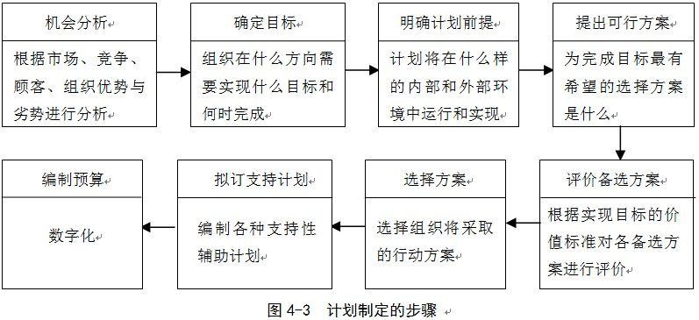
01 学习目标
02 内容讲授
03 总结
三、计划的制订要求与过程
（二）制订计划的过程（结合案例）

Slide 21
01 学习目标
02 内容讲授
03 总结
导入案例（续）
明确计划
的前提
机会分析
会后，哈尔总经理分别与有关方面的负责人进行交谈与沟通，消除抱怨、听取建议，他详细查阅本企业有关的资料，具体研究本行业同类指标的水平，并组织有关部门的负责人分析企业内外情况，论证下年度工作计划和目标。在此基础上，哈尔总经理又把他们召集起来下达了新的计划指标，他说：“生产部门一定要把原材料消耗的费用降低10%，人事部门一定要把职工超时费降到7万美元；即使是运输费用在提高，但也决不能超过今年的标准。这是我们明年的目标。到明年底我再看你们的结果。”与此同时，生产副总经理也提出了一些具体措施、改进的方法、奖惩意见，明确了责任部门、责任人、时间进度、重点环节、协调要求等。
确定目标
提出可行方案
拟定支持计划
编制预算
评价备选方案
选择方案

Slide 22
01 学习目标
02 内容讲授
03 总结
案例解析
“案例导入”中哈尔总经理的计划工作在方式与内容上发生了改变：
计划方式的变化。哈尔刚刚担任总经理时，“迅速制定了企业的一系列工作计划和目标”，并“把这些计划指标告诉了有关方面的负责人”。也就是说，这一次的计划是哈尔一个人做出的。一年后哈尔再做计划的时候，则是“分别与有关方面的负责人进行交谈与沟通，消除抱怨、听取建议，他详细查阅本企业有关的资料，具体研究本行业同类指标的水平，并组织有关部门的负责人分析企业内外情况，论证下年度工作计划和目标。“与此同时，生产副总经理也提出了一些具体措施、改进的方法、奖惩意见，明确了责任部门、责任人、时间进度、重点环节、协调要求等”。这说明，第二次的计划是经过充分论证和调研的，相应的负责人围绕计划的落实也有具体的实施 要求。
计划的具体内容（指标）的变化。第一次计划的各项指标是：“在1年内要把购买原材料的费用率降低15%～20%；把用于支付员工加班的费用从原来的13万美元减少到6万美元；要把废料运输费用降低4%等”。第二次则是“生产部门一定要把原材料消耗的费用降低10%，人事部门一定要把职工超时费降到7万美元；即使是运输费用在提高，但也决不能超过今年的 标准。”
不难发现，下调指标的原因是第一次制定指标并没有进行充分的调研和论证，同时也没有提出实现目标（指标）的具体要求。
计划工作应包括三个方面的工作：一是科学的预测，分析内外部环境；二是提出未来一定时期内要达到的目标；三是提出实现目标的途径、方法，然而哈尔总经理第一次做计划的时候只是提出了一个目标，也就是指标，既没有进行预测（调研论证），也没有提出实现目标的具体措施和要求，这使得他的计划注定失败。第二次他在论证的基础上提出各项指标，生产副总经理也提出了实现目标的具体措施，这样，才能保证指标的实现。

Slide 23

内容
01 学习目标
02 内容讲授
03 总结

Slide 24
01 学习目标
02 内容讲授
03 总结
明 年 工 作 计 划
（一）：计划及其作用
（二）：计划的种类
（三）：计划的制订要求与过程

Slide 25
01 学习目标
02 内容讲授
03 总结
拓展任务：
添加
标题
制定联欢晚会计划
我校某班级决定组织一次联欢晚会。于是，班长拟定了一份活动计划：12月31日晚上7点开始联欢，全班同学出席，邀请班主任及任课老师参加；内容有唱歌（卡拉OK）、猜谜、跳迪斯科，由文艺委员主持；买一箱可乐，若干水果和小吃，招待出席者和老师；买一些文具作为奖品奖励演出者和猜谜成功者；晚上11点左右结束此次联欢。
请同学们用计划的要素整理以上活动，并指出该计划存在哪些不足。

Slide 26

01 学习目标
02 内容讲授
03 总结
预习任务：
添加
标题
请预习：我们学习了计划的定义、分类、制定的要求与过程，那么我们应该怎样制定计划呢？
请预习指定计划的四种方法

Slide 27
THANKS
感谢欣赏！

